Slide 1
Precios Airbnb madrid

Slide 2
índince
1. Contexto
2. Problema
3.Insights

Slide 3

CONTEXTO

Slide 4

Mercado de la vivienda en madrid
Contexto
Situación actual
Actualmente el mercado de la vivienda atrae a muchos inversores (nacionales y extranjeros).
Para maximizar el beneficio debemos optimizar las características de las viviendas para así poder exigir precios más altos.

Slide 5

ANÁLISIS DEL PROBLEMA

Slide 6
Problema – Definición
¿ Qué factores influyen en el precio de los apartamentos en Madrid en este año?
Contexto-> condicionantes del precio de la vivienda.
Alcance-> ejercicio actual.
Valor-> sabiendo los condicionantes que mejorar el precio y, por, ende los ingresos
Accionable-> sabiendo los condicionantes, es solo modificarlos y subir el precio
6

Slide 7
Problema – Análisis hipótesis
En este análisis nos hemos centrado en 7 hipótesis para saber qué factores comunes explican las viviendas dentro del top 10% de precios.
Tipo de propiedad y sus características
Condiciones de reserva
Accesorios
Valoraciones (reviews)
Ubicación
Trato del propietario
Nacionalidad
PRECIO

Slide 8
Problema – Análisis hipótesis
De todas las hipótesis no se han poddido sacar insights valiosos ya sea por falta de información u otras causas. Por tanto, vamos a centrarnos de manera en las importantes y luego veremos algunos conjuntamente:
Tipo de propiedad y sus características
Condiciones de reserva
Accesorios
Valoraciones (reviews)
Ubicación
Trato del propietario
Nacionalidad
PRECIO

Slide 9
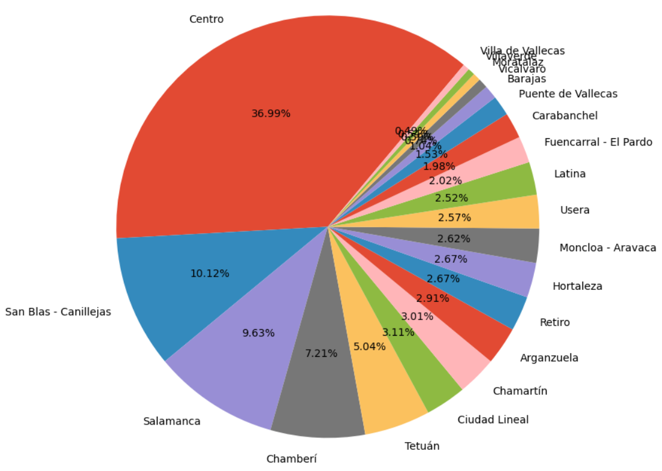
Problema – Análisis hipótesis
UBICACIÓN
La ubicación de la vivienda condiciona significativamente el precio que podamos exigir.
Los barrios en los que se encuentran las viviendas con el nivel de precios más altos (excluyendo outliers) son Salamanca (80 €), Centro, Chamartín y San Blas – Canillejas .
En cambio, si miramos la distribución de precios, los más altos el 36,99% se ubican en el centro, seguido 10,12% en San Blas Canillejas y 9,63% en Salamanca.
Además, la cercanía al centro y al aeropuerto tienen un efecto positivo en el nivel de precios de la vivienda. Más del 50% Los pisos que pertenecen al cuantil 10 de precios se ubican cerca del centro y el 70% cerca del aeropuerto.

Slide 10
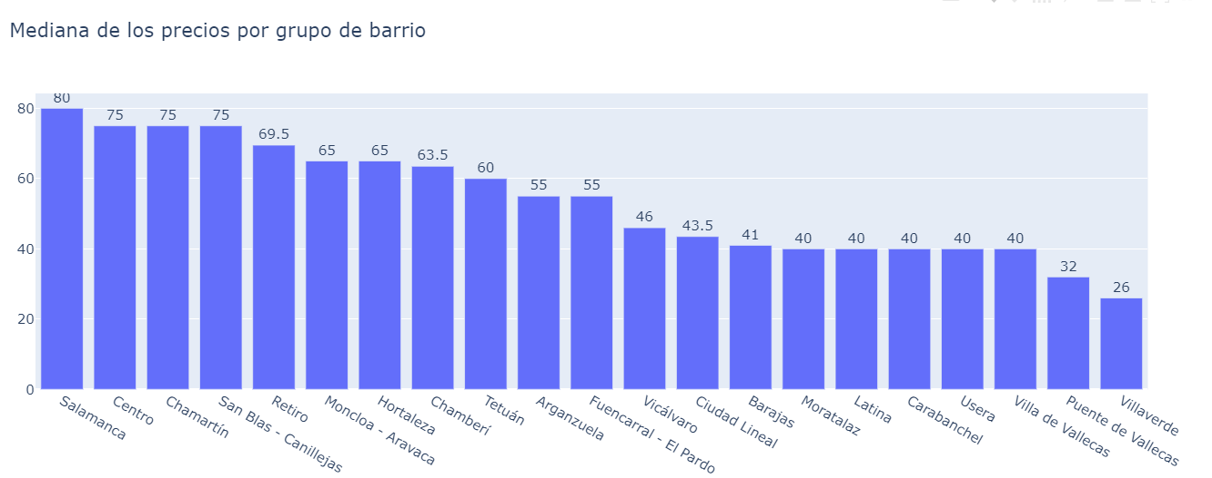
Problema – Análisis hipótesis
UBICACIÓN

Slide 11
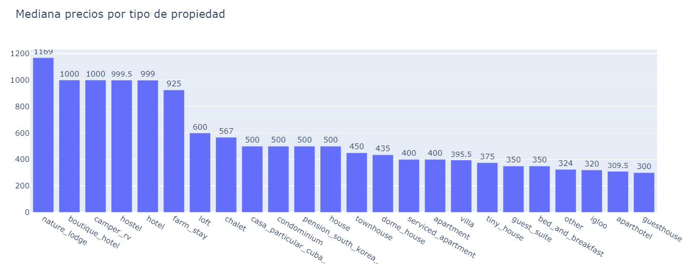
Problema – Análisis hipótesis
TIPO DE PROPIEDAD Y SUS CARACTERÍSTICAS
El tipo de propiedad más habitual es el apartamento con una diferencia sustancial sobre el resto, seguida de la casa.
El nature_lodge tiene el nivel de precios (mediana) más elevado, seguida de boutique_hotel, camper_rv, hostel y hotel.

Slide 12
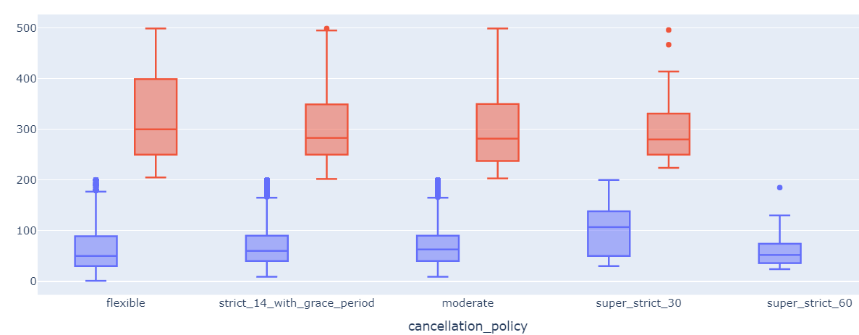
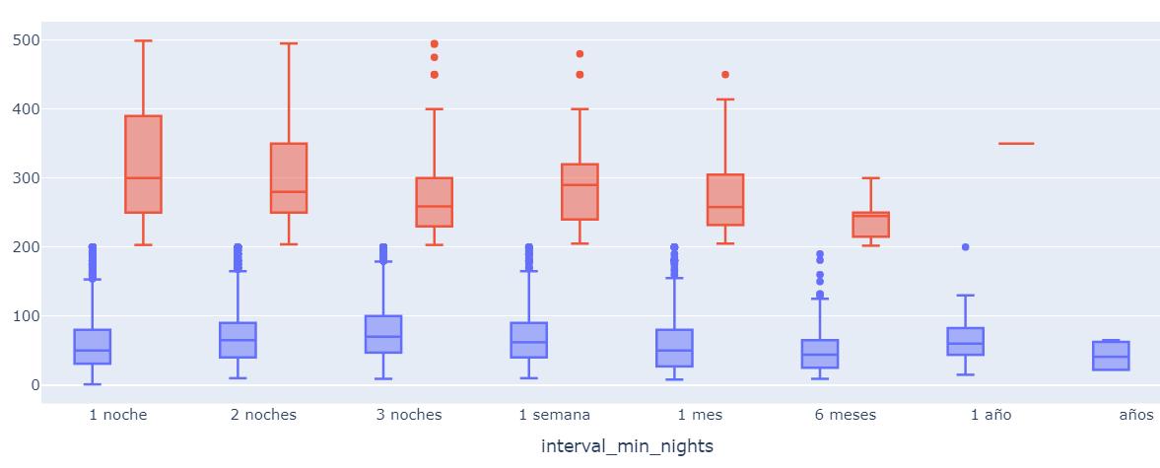
Problema – Análisis hipótesis
CONDICIONES DE LA RESERVA
Excluyendo los outliers, la política de cancelación tiene una relación negativa con el precio. Esto se muestra porque cuanto más estricta es, menos pisos con precios elevados existen.
Establecer un mínimo de noches tiene una relación negativa con el precio, ya que cuantos más días se exigen existen menos pisos con precios elevados.

Slide 13
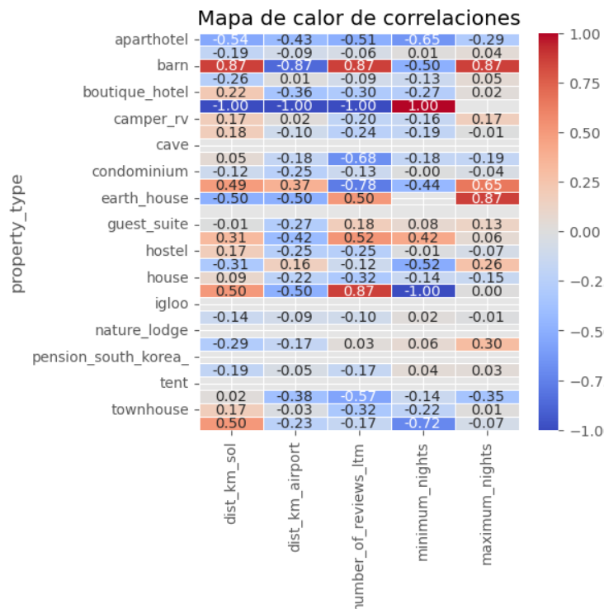
Problema – Análisis hipótesis
CORRELACIONES
Podemos ver que existe una correlación positiva con la cercanía al centro y el aeropuerto.
También hay una relación positiva con el número de huéspedes (accommodates).
Hay una correlación negativa con el mínimo de noches.
Para el máximo de noches no encontramos correlación fuerte para la mayoría de los tipos de vivienda.

Slide 14
INSIGHTS
Insights
Factores que podemos mejorar en el corto plazo
Factores a largo plazo
No establecer un mínimo de noches en las viviendas.
Suavizar las políticas de cancelación.
Establecer accesorios como la televisión, aire acondicionado o calefacción no es diferencial ya que la mayoría de los pisos disponen de ello.
Las valoraciones no influyen de manera elevada, ya que hay un elevado nivel de pisos con precios altos que no disponen de ellas.
Aumentar el número de huéspedes permitidos.
Adquirir viviendas cercanas al centro y/o cercanas al aeropuerto.
Añadir dormitorios.

